Slide 1

数据库系统原理
Chapter 4: Intermediate SQL

Slide 2
Chapter 4: Intermediate SQL
Join Expressions
Views
Transactions
Integrity Constraints
SQL Data Types and Schemas
Index Definition in SQL
Authorization
Notes:
1

Slide 3
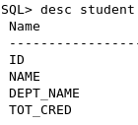
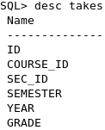
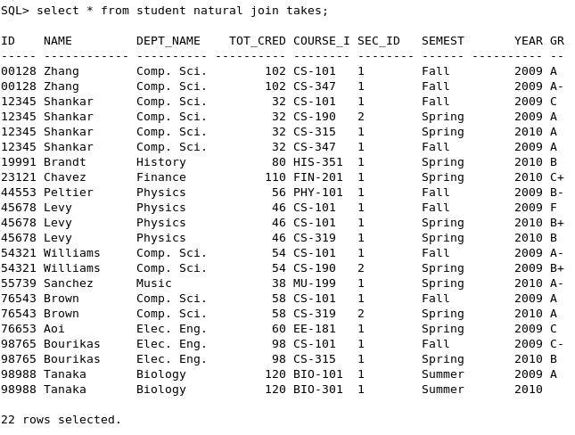
Join Expressions
查询学生当前的选课的情况
select *
from student natural join takes;
注意:公共列ID显示了1次
Notes:
select * from student natural join takes;

Slide 4
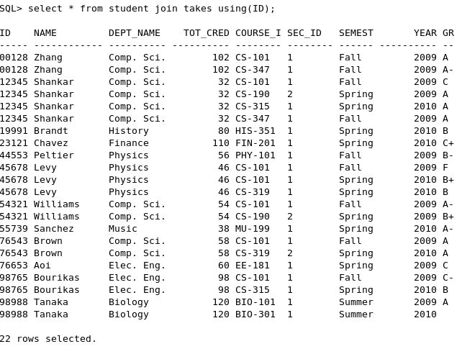
Join Expressions
查询学生当前的选课的情况
select *
from student join takes using(ID);
注意:公共列ID显示了1次
Notes:
select * from student join takes using(ID);

Slide 5
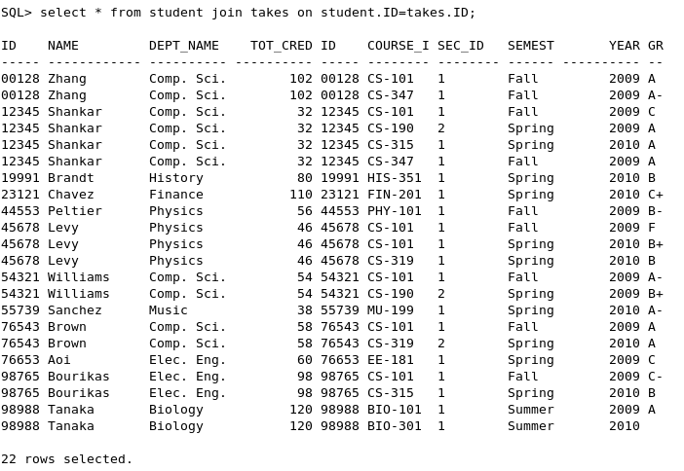
Join Expressions
查询学生当前的选课的情况
select *
from student join takes on student.ID=takes.ID;
注意:公共列ID显示了2次
Notes:
select *
from student join takes on student.ID=takes.ID;

Slide 6
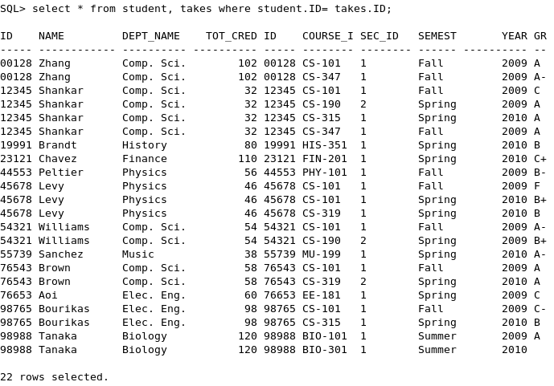
Join Expressions
查询学生当前的选课的情况
select *
from student, takes
where student.ID= takes.ID;
注意:公共列ID显示了2次
Notes:
select * from student, takes where student.ID= takes.ID;

Slide 7
Join Expressions
以上语句情况说明
ON条件可以表示任何SQL 谓词，从而使用ON条件的连接表达式就可以表示比自然连接更为丰富的连接条件。
使用带ON条件的连接表达式的查询可以用不带ON 条件的等价表达式来替换，只要把ON 子句中的谓词移到where 子句中即可。（貌似 ON 条件似乎是一个冗余的SQL 特征）
引人ON 条件有两个优点
首先，在外连接中，ON条件的表现与where 条件是不同的。
其次，如果在ON 子句中指定连接条件，并在where 子句中出现其余的条件，这样的SQL 查询通常更容易让人读懂

Slide 8
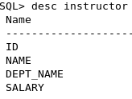
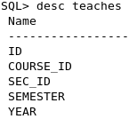
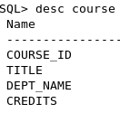
Join Expressions
关于自然连接需要注意的一个例子
select name, title
from instructor natural join teaches, course
where teaches.course_id = course.course_id;
等价于
select name, title
from (instructor natural join teaches)
join course using(course_id);
为什么instructor和teaches的自然连接结果不能再和course进行自然连接？
Instructor表中的dept_name来自教师在某个系工作这一联系
Course表中的dept_name来自课程是某个系开设的这一联系
Notes:
instructor和teaches的自然连接结果中含有列course_id和dept_name;
Course表中也有列course_id和dept_name；
列course_id语义一致，
但列dept_name语义不一致：
couse表中的dept_name表示课程由某个系开出；
instructor和teaches的自然连接结果中列dept_name表示教师是某个系的老师！
如果在这里使用自然连接，显然是错误！
因此在这里只能把具有相同语义的列连接起来！

Slide 9
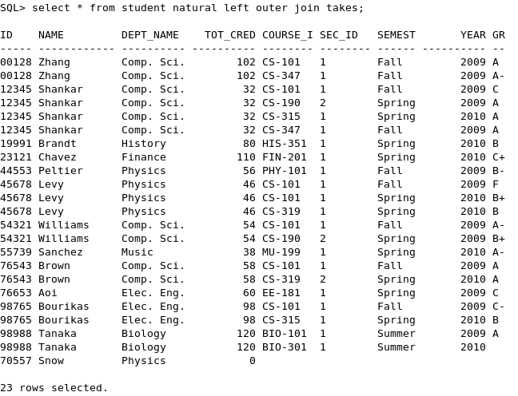
Join Expressions Outer Join
引入新的连接方式——外连接
左外连接
右外连接
全外连接
查询所有学生当前的选课的情况（包括没有选课的学生）
考虑以下的查询
select *
from student natural join takes;
这个查询只显示了选修了课程的学生的信息
如果学生没有选修任何课程，则不会显示在结果集中
考虑以下的查询：
select *
from student natural left outer join takes;
ID为70557的学生（最后一行），没有选修任何课程
Notes:
select *
from student natural join takes;
外连接是连接操作的扩展，用来避免信息的丢失！
结果集中除了有满足连接条件的元组信息外，
还会有不满足条件的元组的信息！（通过NULL值来填充）

Slide 10
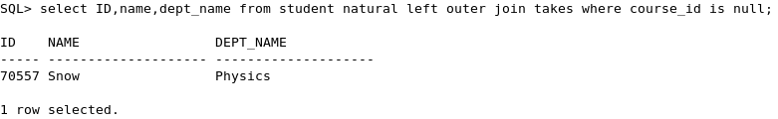
Join Expressions Outer Join
左外连接（Left Outer Join）
按照如下方式计算左外连接运算
首先，计算出内连接的结果;
然后，对于在内连接的左侧关系中任意一个与右侧关系中任何元组都不匹配的元组t，向连接结果中加入一个元组r，r的构造如下:
元组r 从左侧关系得到的属性被赋为t中的值
r 的其他属性被赋为空值
select *
from student natural left outer join takes;
查询没有选课的学生
select ID,name,dept_name
from student natural left outer join takes
where course_id is null;

Slide 11
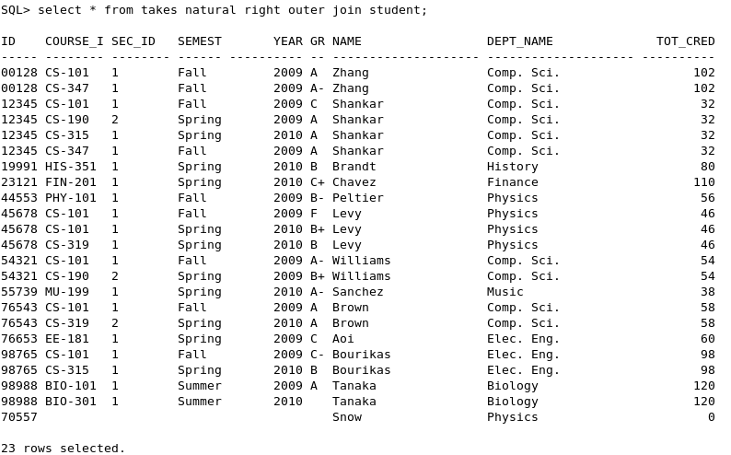
Join Expressions Outer Join
右外连接（Right Outer Join）
右外连接和左外连接是对称的：来自右侧关系中的不匹配左侧关系任何元组的元组被补上空值，并加入到右外连接的结果中
select *
from takes natural right outer join student;
Notes:
Set linesize 120
Set pagesize 50
select *
from takes natural right outer join student;

Slide 12
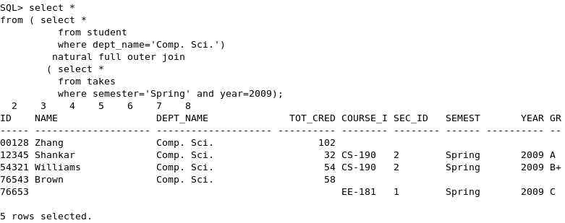
Join Expressions Outer Join
Full Outer Join
全外连接是左外连接与右外连接类型的组合
首先计算内连接的结果
然后左侧关系中不匹配右侧关系任何元组的元组被添上空值并加到结果中
最后右侧关系中不匹配左侧关系任何元组的元组也被添上空值并加到结果中
查询：显示Comp. Sci. 系所有学生以及他们在2009年春季选修的所有课程段的列表。2009 年春季开设的所有课程段都必须显示，即使没有Comp. Sci. 系的学生选修这些课程段" 。
select *
from ( select *
from student
where dept_name='Comp. Sci.')
natural full outer join
( select *
from takes
where semester='Spring' and year=2009);

Slide 13
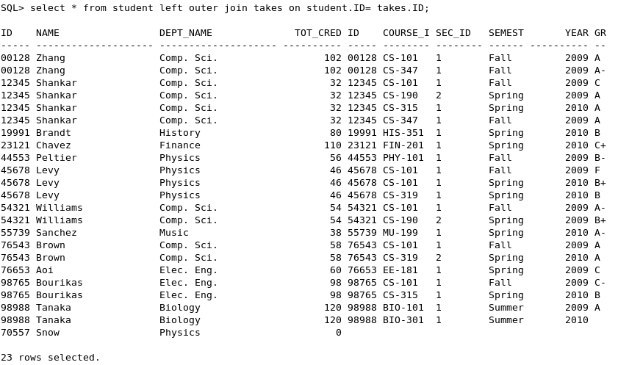
Join Expressions Outer Join
Using on clause with Outer Join
on 和where 在外连接中的表现是不同的。其原因是外连接只为那些对相应内连接结果没有贡献的元组补上空值并加入结果。
on 条件是外连接声明的一部分
where 子句不是外连接声明的一部分
查询：
select *
from student left outer join takes
on student.ID=takes.ID;
结果集中包括元组
( 70557，Snow，Physics，0，null , null， null，null，null，null )
因为在takes 中没有ID=70557到的元组

Slide 14
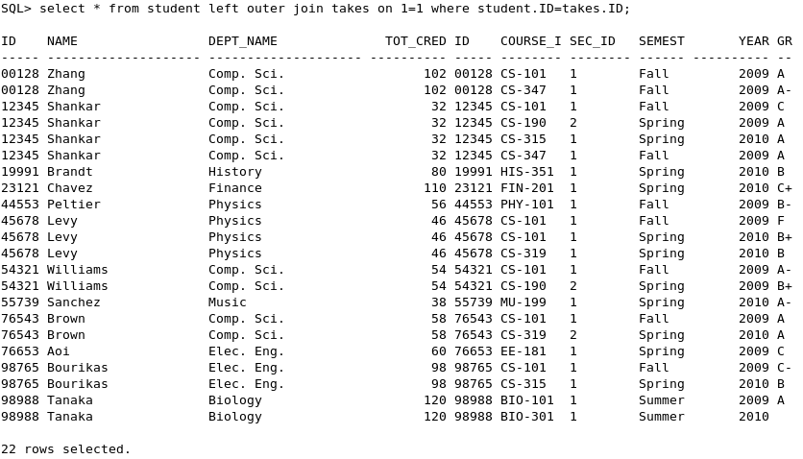
Join Expressions Outer Join
Using on clause with Outer Join
on 和where 在外连接中的表现是不同的。其原因是外连接只为那些对相应内连接结果没有贡献的元组补上空值并加入结果。
on 条件是外连接声明的一部分
where 子句不是外连接声明的一部分
查询：
select *
from student left outer join takes on 1=1
where student.ID=takes.ID;
这个查询中， 每个元组都满足连接条件1=1（true） ， 因此外连接不会产生出补上空值的元组。外连接实际上产生了两个关系的笛卡儿积。
因为在takes 中没有lD=70557 的元组，每次当外连接中出现name = “Snow” 的元组时， student.ID与takes.ID 的取值必然是不同的，这样的元组会被where 子句谓词排除掉，因此学生Snow 不会出现在后面查询的结果中。

Slide 15
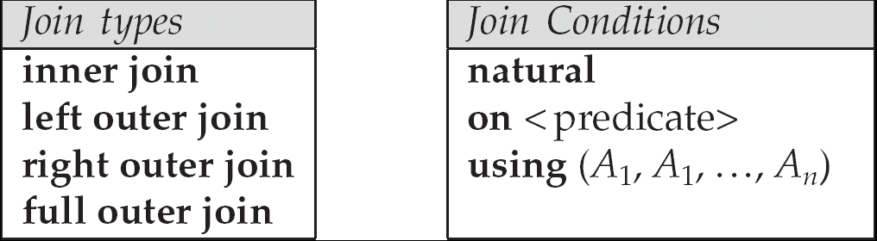
连接操作（Join Operations）的总结
连接操作的ANSI写法，位于FROM子句，用于将两个关系表进行连接后返回一个新的关系表
Join condition – defines which tuples in the two relations match, and what attributes are present in the result of the join.
Join type – defines how tuples in each relation that do not match any tuple in the other relation (based on the join condition) are treated.

Slide 16
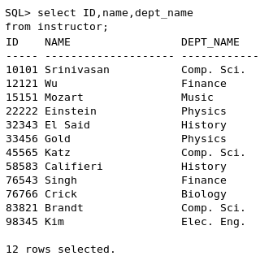
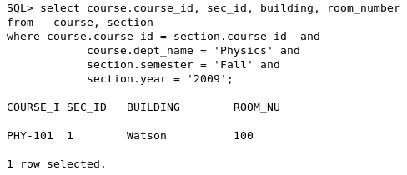
Views——引入视图的动机
让所有用户都看到整个逻辑模型是不合适的。出于安全考虑，可能需要向用户隐藏特定的数据。
考虑一个职员需要知道教师的标识、姓名和所在系名，
但是没有权限看到教师的工资值。
此人应该看到的关系由如下SQL 语句所描述:
select ID, name, dept_name
from instructor
我们还可能希望创建一个比逻辑模型更符合特定用户直觉的个人化的关系集合
创建一个关于Physics系在2009年秋季学期所开设的所有课程段的列表，其中包括每个课程段在哪栋建筑的哪个房间授课的信息。
select course.course_id, sec_id, building, room_number
from course, section
where course.course_id = section.course_id and
course.dept_name = 'Physics' and
section.semester = 'Fall' and
section.year = '2009';

Slide 17
Views——引入视图的动机
实现方式一：计算出上述查询的结果并存储下来，然后把存储关系提供给用户
问题：一旦instructor 、course 或section 关系中的底层数据发生变化，那么所存储的查询结果就不再与在这些关系上重新执行查询的结果匹配。
实现方式二：采用视图(view )
SQL 允许通过查询来定义“虚关系”，它在概念上包含查询的结果。
虚关系并不预先计算并存储，而是在使用虚关系的时候才通过执行查询被计算出来。
虚关系不是逻辑模型的一部分，但是对用户是可见的关系，把这种虚关系称为视图
简单地说，视图是一个查询
小结：为什么需要视图
安全原因
数据库变更，但不想修改应用程序
提高性能（物化视图）

Slide 18
Views——View Definition
创建视图的语句
create view v as < query expression >
其中：
<query expression> is any legal SQL expression
v是视图的名字
一旦视图被定义，使用视图名可以引用这个视图所产生的虚拟关系（如同一个关系表）
视图定义不同于创建一个新的关系表
创建视图只是保存了视图所定义的查询（保存在数据库管理系统的数据字典中）
使用视图时，将执行视图所定义的查询

Slide 19
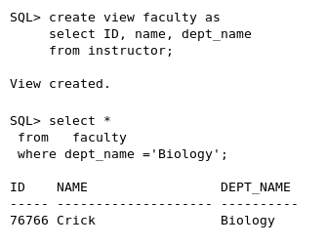
Views——View Definition
A view of instructors without their salary create view faculty as
select ID, name, dept_name from instructor;
Find all instructors in the Biology department
select *
from faculty
where dept_name ='Biology';
Notes:
create view faculty as
select ID, name, dept_name
from instructor;
select *
from faculty
where dept_name ='Biology';

Slide 20
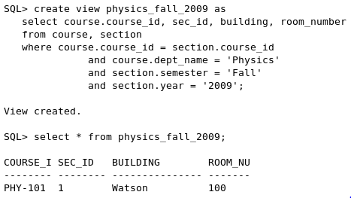
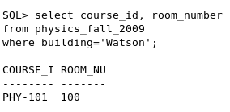
Views——View Definition
创建一个视图，列出Physics系在2009 年秋季学期所开设的所有课程段， 以及每个课程段在哪栋建筑的哪个房间授课的信息
create view physics_fall_2009 as
select course.course_id, sec_id, building, room_number
from course, section
where course.course_id = section.course_id
and course.dept_name = 'Physics'
and section.semester = 'Fall'
and section.year = '2009’;
在SQL查询中使用定义过的视图
select course_id, room_number
from physics_fall_2009
where building='Watson';
Notes:
create view physics_fall_2009 as
select course.course_id, sec_id, building, room_number
from course, section
where course.course_id = section.course_id
and course.dept_name = 'Physics'
and section.semester = 'Fall'
and section.year = '2009';
select * from physics_fall_2009;

Slide 21
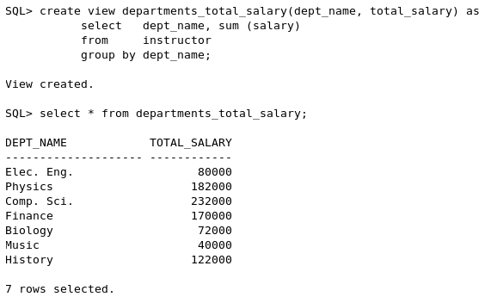
Views——View Definition
定义视图的时候命名列名
Create a view of department salary totals
create view departments_total_salary(dept_name, total_salary) as
select dept_name, sum (salary)
from instructor
group by dept_name;
Notes:
create view departments_total_salary(dept_name, total_salary) as
select dept_name, sum (salary)
from instructor
group by dept_name;
select * from departments_total_salary;

Slide 22
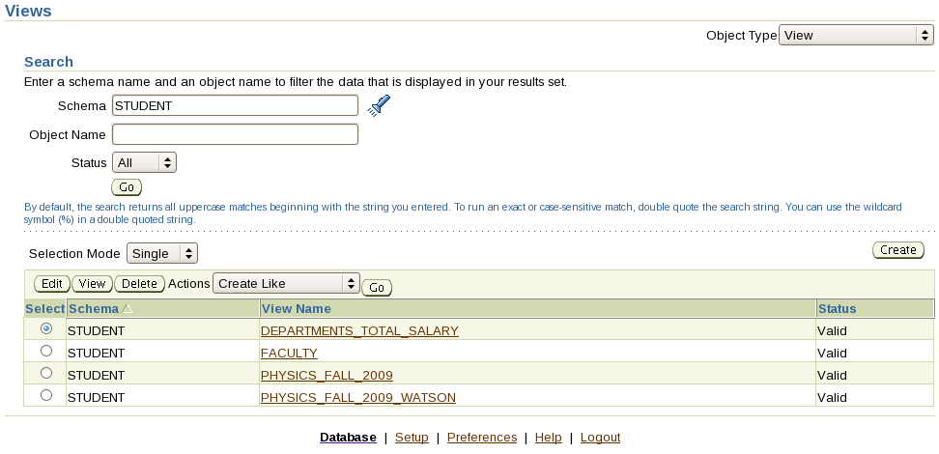
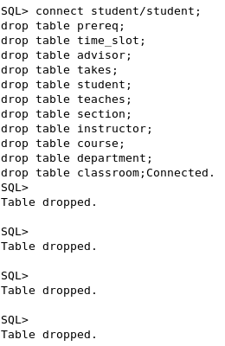
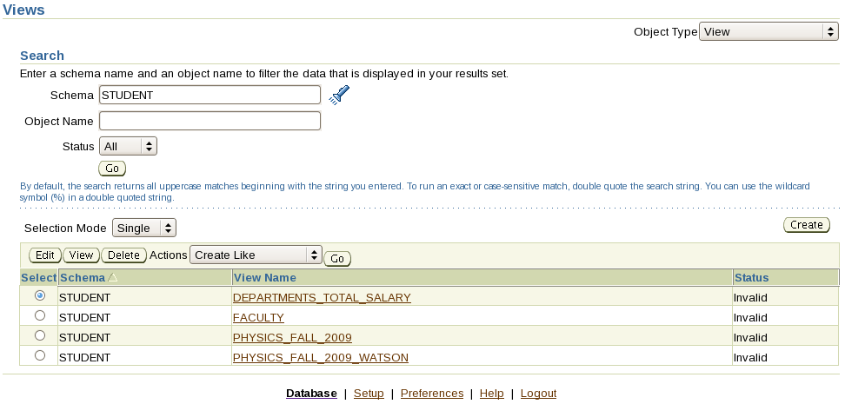
Views——View Definition
视图的失效
如果用来定义视图的基表不存在了或者没有访问权限了，则这个视图就无法访问了！（视图依然存在，但是处于invalid状态）
删除数据库的所有表导致视图失效！
Notes:
connect student/student;
drop table prereq;
drop table time_slot;
drop table advisor;
drop table takes;
drop table student;
drop table teaches;
drop table section;
drop table instructor;
drop table course;
drop table department;
drop table classroom;

Slide 23
Views——View Definition
视图扩展（View Expansion）是使用视图定义视图的一种方法
我们说视图v1直接依赖（depend directly ）于视图v₂，如果使用视图v₂来定义视图v₁
我们说视图v1依赖（depend on）于视图v2，如果视图v2直接依赖于视图v1，或者从视图v1到视图v2有一个依赖路径）
我们说视图是递归（recursive ）的，如果一个视图使用自己定义其本身
假设视图v_{i}用表达式 e_{i} 定义，视图扩展使用以下替代步骤：
repeat Find any view relation v_{i} in e_{i} Replace the view relation v_{i} by the expression defining v_{i} until no more view relations are present in e_{i}
只要视图的定义没有递归，该算法最终会终止

Slide 24
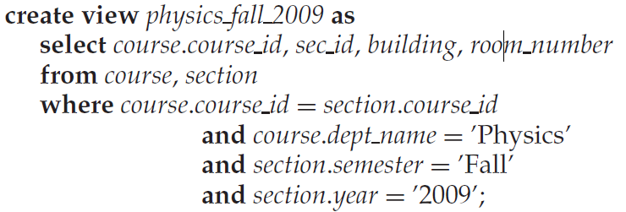
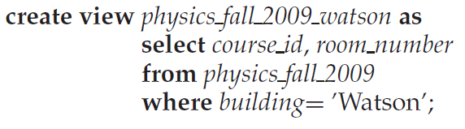
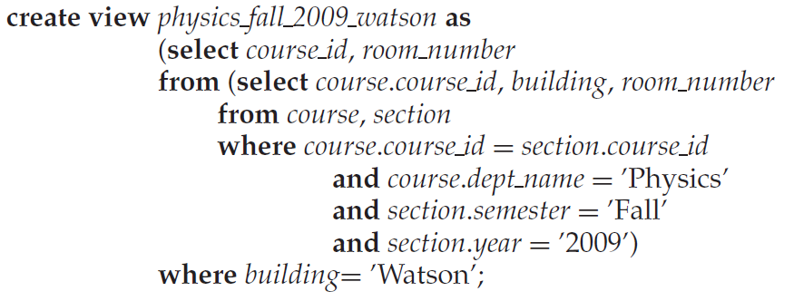
Views——View Definition
视图扩展（View Expansion）是使用视图定义视图的一种方法

Slide 25
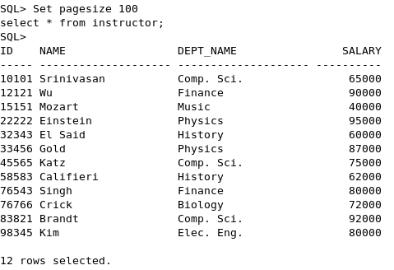
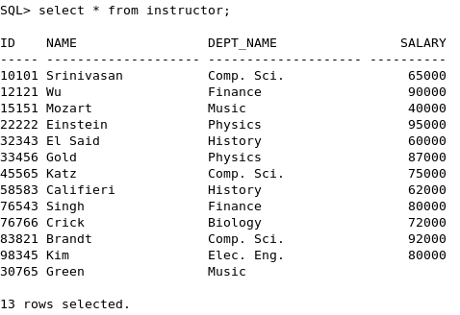
Views —— Update base table of a View
Add a new tuple to faculty view which we defined earlier
insert into faculty values ('30765', 'Green', 'Music') ;
This insertion must be represented by the insertion of the tuple
('30765', 'Green', 'Music', null)
into the instructor relation
Notes:
Set pagesize 100
select * from instructor;
insert into faculty values ('30765', 'Green', 'Music');
select * from instructor;

Slide 26
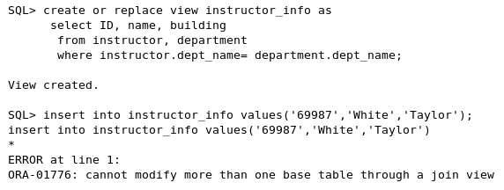
Views —— Update base table of a View
通过视图更新基表会有很多限制！（参看Oracle SQL的相关限制！）
例如：定义视图
create or replace view instructor_info as
select ID, name, building
from instructor, department
where instructor.dept_name= department.dept_name;
通过视图进行更新
insert into instructor_info values (’69987’, ’White’, ’Taylor’);
假如Taylor楼有很多系，这个增加的新记录是哪个系的？
如果Taylor楼没有任何系又会如何呢？
Notes:
create or replace view instructor_info as
select ID, name, building
from instructor, department
where instructor.dept_name= department.dept_name;
insert into instructor_info values('69987','White','Taylor');

Slide 27
Views —— Update base table of a View
许多SQL只允许对简单视图进行更新：进行update、insert、delete操作
所谓简单视图是指在视图的定义中：
from子句只有一个表
select子句只含有这个关系的属性名，不含有任何表达式、组函数或者没有指定distinct
Select 子句未列出的属性可以为null值
视图定义中不含有group by和having子句

Slide 28
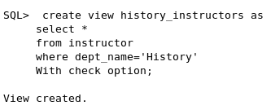

Views —— Update base table of a View
create view history_instructors as select * from instructor where dept_name= 'History’
with check option;
在视图定义中，使用了With check option ，这样不符合where谓词条件的记录，不允许通过视图来更新基表！
执行如下语句：
insert into history_instructors values('25566','Brown','Biology',100000);
怎能能通过历史系的视图来更新生物系的老师！

Slide 29
Views —— Materialized Views（物化视图）
物化一个视图（Materializing a view）
把视图定义的查询结果保存在一个物理表中
如果更新了基表,实体化视图将过期！
需要维护物化视图，当基表更新时，需要对物化视图进行刷新
实时刷新
延迟刷新
周期性自动刷新
手动刷新

Slide 30
Transactions
事务的定义：
事务（transaçtion） 由查询和（或）更新语句的系列组成。
Unit of work
Atomic transaction
either fully executed or rolled back as if it never occurred
Isolation from concurrent transactions

Slide 31
Transactions
事务的开始与结束
事务开始
SQL 标准规定当一条SQL 语句被执行，就隐式地开始了一个事务；
上一个事务结束，新的事务开始；
事务结束
下列SQL 语句之一会结束一个事务:
Commit work : 提交当前事务，也就是将该事务所做的更新在数据库中持久保存。在事务被提交后. 一个新的事务自动开始.
Rollback work 回滚当前事务。即撤销该事务中所有SQL 语句对数据库的更新。这样，数据库就恢复到执行该事务第一条语句之前的状态。
关键词work 在两条语句中都是可选的

Slide 32
Transactions
事务的提交和回滚
在某种意义上， 事务提交就像对编辑文档的变化存盘.而回滚就像不保存变化退出编辑。
一旦某事务执行了回commit work. 它的影响就不能用rollback work来撤销了。
当在事务执行过程中检测到错误时，事务回滚是有用的。数据库系统保证在发生诸如某条SQL语句错误、断电、系统崩溃这些故障的情况下，如果一个事务还没有完成Commit work ，其影响将被回滚。
SQL语句错误，马上语句回滚
在断电和系统崩溃的情况下，在RDBMS重启后执行会执行回滚

Slide 33
Transactions
事务的提交和回滚
例子1：考虑一个银行应用，
我们需要从一个银行账户上把钱转到同一家银行的另一个账户。为了这样做.我们需要更新两个账户的余额，把需要转移的资金额从一个账户划走，并把这笔资金加入到另一个账户上。
如果在从第一个账户上划定资金以后，但在把这笔资金加入第二个账户之前发生了系统崩溃，那么银行账户就会不一致。
如果在第一个账户划定资金之前先往第二个账户存款，并且在存款之后马上发生系统崩溃.那么也会出现类似的问题。
例子2：考虑我们正在使用的大学应用的例子。
我们假设student关系中每个元组在tot_cred属性上的取值需要保持在最新状态，只要学生成功修完一门课程，该属性就要更新。 为了这样做，只要take关系被更新为记录一位学生成功修完一门课程的信息(通过赋予适当的成绩) 相应的student元组也必须更新。
如果执行这两个更新的任务在执行完一个更新后.但在第二个更新前崩溃了，数据库中的数据就是不一数的。

Slide 34
Transactions
事务的原子性
一个事务或者在完成所有步骤后提交其行为，或者在不能成功完成其所有动作的情况下回滚其所有动作。
通过这种方式数据库提供了对事务具有原子性( Atomic) 的抽象，原子性也就是不可分割性。
要么事务的所有影响被反映到数据库中
要么任何影响都没有(在回滚之后)
如果把事务的概念应用到上述应用中，那些更新语句就会作为单个事务执行。在事务执行的某一条语句时出错会导致事务早先执行的语句的影响被撤销，从而不会让数据库处于部分更新状态。
如果程序没有执行两条命令中的任何一条而终止了，那么更新要么被提交要么被回滚。SQL 标准并没有指出究竟执行哪一种，如何选择依赖于具体实现。

Slide 35
Transactions
事务的原子性
SQL产品中事务的实现
在很多SQL 实现中，默认方式下每个SQl 语句自成一个事务，且一执行完就提交。如果一个事务要执行多条SQL语句，就必须关闭单独SQL 语句的自动提交。
如何关闭自动提交也依赖于特定的SQL实现
JDBC 或ODDC 那样的应用编程接口中存在标准化方式来完成这项工作
SQL 1999 标准中事务的实现：允许多条SQL语句包含在关键字begin atomic... end 之间。所有在关键字之间的语句构成了一个单一事务。

Slide 36
Integrity Constraints
完整性约束保证对数据库合法授权的修改，不会造成数据库的意外损害，不会使数据处于不一致状态
完整性约束的例子
A checking account must have a balance greater than $10,000.00
A salary of a bank employee must be at least $4.00 an hour
A customer must have a (non-null) phone number
An instructor name cannot be null.
No two instructors can have the same instructor ID.
Every department name in the course relation must have a matching department name in the department relation.
The budget of a department must be greater than $0.00.

Slide 37
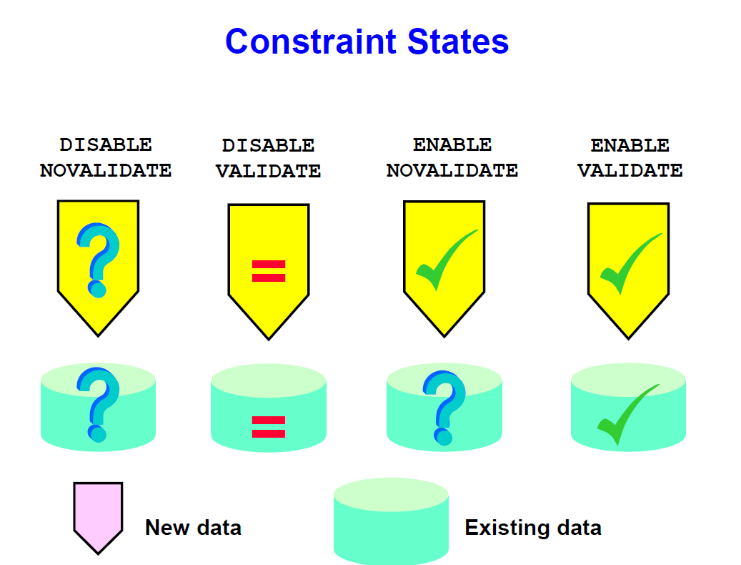
Integrity Constraints

Slide 38
Integrity Constraints on a Single Relation
not null
primary key
unique
check (P), where P is a predicate

Slide 39
Integrity Constraints—— Not Null and Unique Constraints
not null
Declare name and budget to be not null
name varchar(20) not null budget numeric(12,2) not null
unique ( A₁, A₂, …, A_{m})
The unique specification states that the attributes A1, A2, … Am form a candidate key. （unique约束的列是候选码）
Candidate keys are permitted to be null (in contrast to primary keys).（候选码可以为空）
Notes:
Oracle支持单列上的UNIQUE约束
但不支持使用UNIQUE判断行在表中是否唯一

Slide 40
Integrity Constraints—— The check clause and Primary Key
check (P)
where P is a predicate
Example: ensure that semester is one of fall, winter, spring or summer:
create table section (
course_id varchar (8),
sec_id varchar (8),
semester varchar (6),
year numeric (4,0),
building varchar (15),
room_number varchar (7),
time slot id varchar (4),
primary key (course_id, sec_id, semester, year),
check (semester in (’Fall’, ’Winter’, ’Spring’, ’Summer’)) );
Notes:
create table section_zqf (
course_id varchar (8),
sec_id varchar (8),
semester varchar (6),
year numeric (4,0),
building varchar (15),
room_number varchar (7),
time_slot_id varchar (4),
primary key (course_id, sec_id, semester, year),
check (semester in ('Fall','Winter','Spring','Summer')));

Slide 41
Integrity Constraints—— Referential Integrity
确保如果在一个关系的某组属性中出现的值，一定会出现在另外一个关系的某组属性
例子：如果有个教师是生物系的讲师（在表instructor中有一行中出现该系名），则在关系department中一定存在一个关于生物系的元组
外码的较为严谨的定义
Let A be a set of attributes.
Let R and S be two relations that contain attributes A
A is the primary key of S
A is said to be a foreign key of R if for any values of A appearing in R these values also appear in S.

Slide 42
Integrity Constraints—— Cascading Actions in Referential Integrity
create table course ( course_id char(5) primary key, title varchar(20), dept_name varchar(20) references department )
create table course ( … dept_name varchar(20), foreign key (dept_name) references department on delete cascade on update cascade, . . . )
alternative actions to cascade: set null, set default
on delete set null on update set null
on delete set default on update set default
Notes:
父表 department
子表course
默认情况下，如果在子表中有记录（如有生物系开设的课程），则在父表department中无法删除该系（生物系）；使用on delete cascade后，如果删除父表department中的元组（比如生物系不开了，删除该系）导致了子表course中的相应课程也被级联删除掉；
默认情况下，如果在子表中有记录（如有生物系开设的课程），则无法在父表department中更新关于生物系这个元组的信息；使用on update cascade后，除了更新父表的相关信息，同时把子表course的相关信息也改成新的值
on delete set null：父表删除或者修改时，子表相关值设为NULL
on delete set default：父表删除或者修改时，子表相关值设为默认值

Slide 43
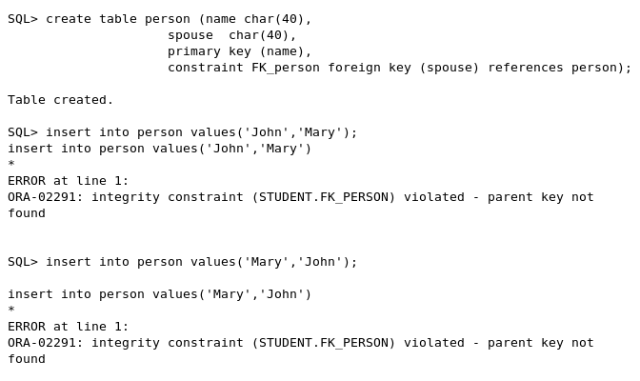
Integrity Constraints—— Integrity Constraint Violation During Transactions
例子：
create table person ( name char(40), spouse char(40), primary key(name), foreign key(spouse) references person)
约束要求spouse 属性必须包含在person 表里出现的名字。
假设我们希望在上述关系中插入两个元组，一个是关于John 的，另一个是关于Mary的，这两个元组的配偶属性分别设置为Mary和John，以此表示John和Marγ彼此之间的婚姻关系。
无论先插入哪个元组，插入第一个元组的时候都会违反外码约束。在插入第二个元组后，外码约束又会满足了。
How to insert a tuple without causing constraint violation ?
Notes:
create table person (name char(40),
spouse char(40),
primary key (name),
constraint FK_person foreign key (spouse) references person);
insert into person values('John','Mary');
insert into person values('Mary','John');

Slide 44
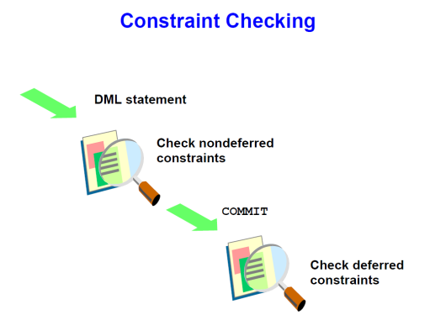
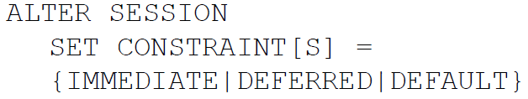
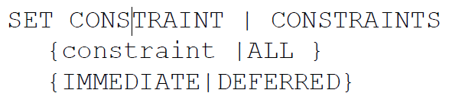
Integrity Constraints—— Integrity Constraint Violation During Transactions
以下是修改约束的语句
The ALTER SESSION SET CONSTRAINTS statement
applies to a current session only.
The SET CONSTRAINTS statement makes constraints either DEFERRED or IMMEDIATE for a particular transaction

Slide 45
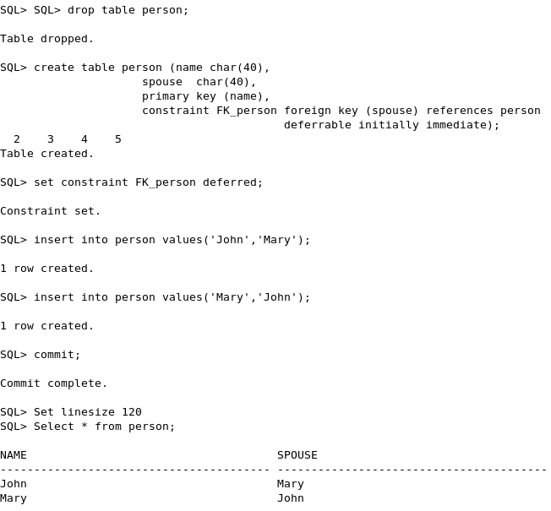
Integrity Constraints—— Integrity Constraint Violation During Transactions
Notes:
drop table person;
create table person (name char(40),
spouse char(40),
primary key (name),
constraint FK_person foreign key (spouse) references person
deferrable initially immediate);
set constraint FK_person deferred;
insert into person values('John','Mary');
insert into person values('Mary','John');
commit;
Set linesize 120
Select * from person;

Slide 46
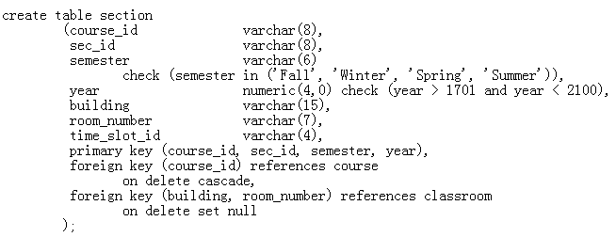
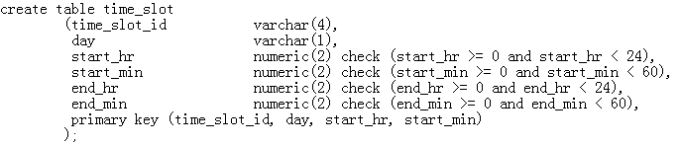
Integrity Constraints—— Complex Check Clauses
包含子查询的check子句目前还没有被大多数数据库系统支持
check子句中的谓词（包含子查询的check子句）
例：在表section上声明参照完整性约束（不是外键约束！）
外键约束
在表Sectioin上声明参照完整性约束（不是外键约束）
check (time_slot_id in (select time_slot_id from time_slot))
检测在section关系中每个元组的time_slot_id的确是在time_slot 关系中某个时间段的标识。
不仅在section中插入或修改元组时需要检测
而且在time_slot关系改变（删除和修改）时也需要检测
Notes:
还未在大多数的关系数据库产品中实现check中支持子查询！
断言就是一个谓词，它表达了希望数据库总能满足的一个条件。
域约束和参照完整性约束是断言的特殊形式；
复杂check 条件和断言在我们希望确保数据完整性的时候是很有用的， 但其检测开销可能会很大
可以通过使用触发器来实现复杂check 条件和断言！

Slide 47
Integrity Constraints—— Complex Check Clauses
check子句中的谓词（包含子查询的check子句）
例：大学模式上的一个约束是: 每个课程段都需要有至少一位教师来讲授
一种方案是声明section关系的属性集( course_id , sec_id , semester, year ) 为外码，它参照teaches 关系中的相应属性。遗憾的是，这些属性并未构成teaches 关系的主码。
如果数据库系统支持在check 约束中出现子查询的话，可以使用与time_slot 属性类似的check 约束来强制实现上述约束
check (( course_id,section_id) IN (select course_id,section_id from teaches))
Notes:
还未在大多数的关系数据库产品中实现check中支持子查询！
断言就是一个谓词，它表达了希望数据库总能满足的一个条件。
域约束和参照完整性约束是断言的特殊形式；
复杂check 条件和断言在我们希望确保数据完整性的时候是很有用的， 但其检测开销可能会很大
可以通过使用触发器来实现复杂check 条件和断言！

Slide 48
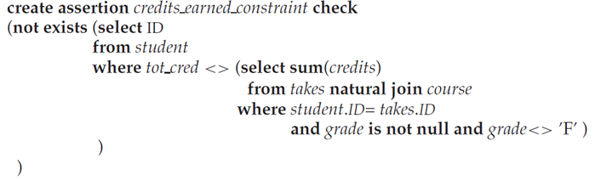
Integrity Constraints—— Complex Check Clauses
有些数据库支持断言（很多数据库不支持！）
create assertion <assertion-name> check <predicate>;
例：对于student 关系中的每个元组，它在属性tot_cred 上的取值必须等于该生所成功修完课程的学分总和。
SQL 不支持所有量词“for all X, P (X)” 结构(其中P是一个谓词)
将所有量词等价替换为存在量词"not exists X such that not P (X) " 结构来实现此约束
思考：使用断言实现约束：每位教师不能在同一个学期的同一个时间段在两个不同的教室授课。

Slide 49
Integrity Constraints—— Complex Check Clauses
在不支持check子查询和断言的RDBMS上，可以使用触发器来完成同样的检查！
复杂check 条件、断言和触发器实现的完整性约束检查，可以确保数据完整性， 但检测开销很大

Slide 50
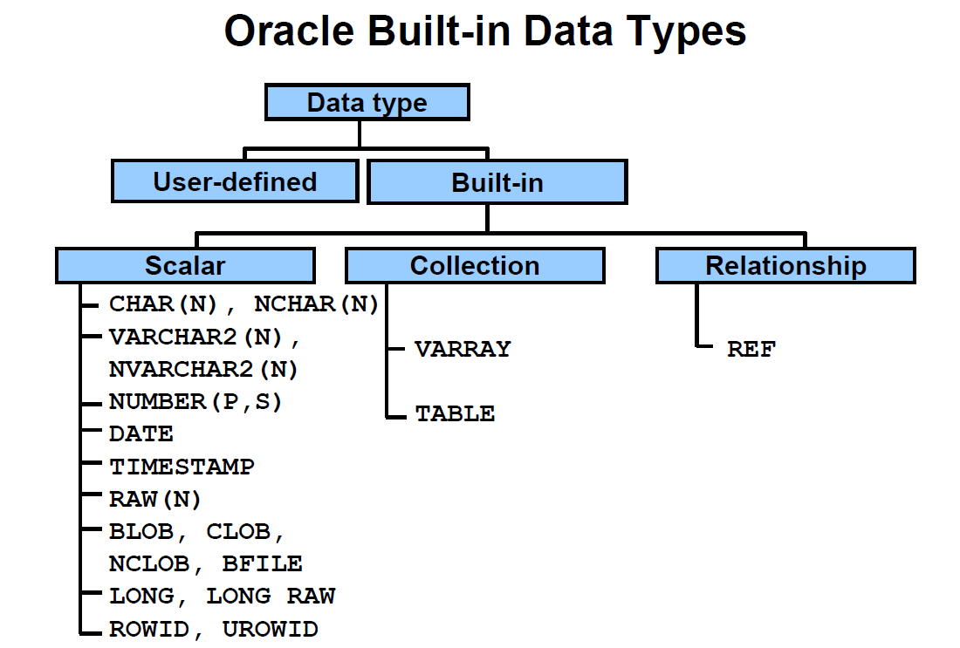
Built-in Data Types in SQL

Slide 51
Built-in Data Types in SQL
SQL中的日期和时间数据类型
date: Dates, containing a (4 digit) year, month and date
Example: date ‘2005-7-27’
time: Time of day, in hours, minutes and seconds.
Example: time ‘09:00:30’ time ‘09:00:30.75’
timestamp: date plus time of day
Example: timestamp ‘2005-7-27 09:00:30.75’
interval: period of time
Example: interval ‘1’ day
Subtracting a date/time/timestamp value from another gives an interval value
Interval values can be added to date/time/timestamp values

Slide 52
Built-in Data Types in SQL Large-Object Types
Large objects (photos, videos, CAD files, etc.) are stored as a large object:
blob: binary large object -- object is a large collection of uninterpreted binary data (whose interpretation is left to an application outside of the database system)
clob: character large object -- object is a large collection of character data
When a query returns a large object, a pointer is returned rather than the large object itself.
Notes:
对于包含大对象（好几个MB甚至GB）的结果元组而言，
把整个大对象放入内存中是非常低效和不现实的。
相反，一个应用通常用一个SQL 查询来检索出一个大对象的"定位器"，
然后在宿主语言中用这个定位器来操纵对象，
应用本身也是用宿主语言书写的。
例如， JDBC 应用编程接口(5.1.1节描述)允许获取一个定位器而不是整个大对象，
然后用这个定位器来一点一点地取出这个大对象。
而不是一次取出全部，这很像用一个read函数调用从操作系统文件中读取数据

Slide 53
User-Defined Types
create type construct in SQL creates user-defined type
create type Dollars as numeric (12,2) final
create table department ( dept_name varchar (20), building varchar (15), budget Dollars);
强制类型转换：cast (department.budget to numeric(12,2))
删除类型：drop type
修改类型：alter type

Slide 54
User-Defined Types
Domains
create domain construct in SQL-92 creates user-defined domain types
create domain person_name char(20) not null
Type（SQL-99）和Domain（SQL-92）之间有两个重大的差别:
1、在域上可以声明约束（如not null ），可以为域类型变量定义默认值；在用户定义类型上不能声明约束或默认值。
create domain degree_level varchar(10) constraint degree_level_test check ( value in (’Bachelors’, ’Masters’, ’Doctorate’));
2、域并不是强类型的（因此一个域类型的值可以被赋给另一个域类型，只要它们的基本类型是相容的）

Slide 55
User-Defined Types
Domains
当把check 子句应用到域上时， 允许模式设计者指定一个谓词， 被声明为来自该域的任何变量都必须满足这个谓词。
例：check 子句可以保证教师工资域中只允许出现大于给定值的值
create domain YearlySaLary numeric(8,2)
constraint salary_value_test check( value >= 29000. 00 ) ;
YearlySalary 域有一个约束来保证年薪大于或等于29 000. 00 美元。
constraint salary_value_test 子句是可选的， 它用来将该约束命名为salary_value_test 。
系统用这个约束名字来指出一个更新违反了哪个约束。
例：使用in 子句限定一个域只包含指定的一组值
create domain degree_Level varchar ( 10 )
constraint degree_level_test
check ( value in (’Bachelors’ ,’Masters’,’Doctorate' ) ) ;

Slide 56
Index Creation
create index studentID_index on student(ID)
Indices are data structures used to speed up access to records with specified values for index attributes
e.g. select * from student where ID = ‘12345’
can be executed by using the index to find the required record, without looking at all records of student
More on indices in Chapter 11
当查询返回的记录数比较少（少于总数的2%），使用索引能大大提高某些SQL语句的性能！
Notes:
create table student1( ID varchar(5),
name varchar(20) not null,
dept_name varchar(20),
tot_cred numeric(3,0) default 0,
primary key(ID));
create index IDX_student1_name on student1(name);

Slide 57
Drop Index
索引有时候也会影响性能
如果返回的记录条目特别多（超过总记录条目的2%，或者5%），通过索引来访问数据就会引起性能问题
做大量数据插入的时候，索引会减慢插入数据的速度
有时候需要删除不必要的索引
drop index idx_student_ID
Notes:
create table student1( ID varchar(5),
name varchar(20) not null,
dept_name varchar(20),
tot_cred numeric(3,0) default 0,
primary key(ID));
create index IDX_student1_name on student1(name);

Slide 58
Environments, Catalogs, and Schemas
现代数据库系统在命名关系表的时候采用三级等级
Catalog.schema.table
Or
Database.schema.table
最顶级为目录（catalog）或者数据库（database）
每个目录（或者数据库） 里有许多模式（schema）
在模式里可以有许多SQL对象（关系表、视图）

Slide 59
Environments, Catalogs, and Schemas
SQL环境（SQL environment ）
每个数据库连接（connection）都会设置SQL环境
SQL环境包括
用户标识（ user identifier ）：也称为授权用户标识（authorization identifier）
默认的目录（catalog）
默认的模式（schema）
SQL语句（无论是DDL还是DML），都工作在某个模式上下文（context of a schema）中
默认的模式
非默认的其他模式
创建模式：create schema
删除模式：drop schema
一些RDBMS（如Oracle），创建用户时会自动创建与用户名同名的模式
模式创建在默认的目录（default catalog）中或者一个指定的用户目录中，新创建的模式会成为默认的模式
创建和删除目录（catalog）是独立的，不是SQL标准

Slide 60
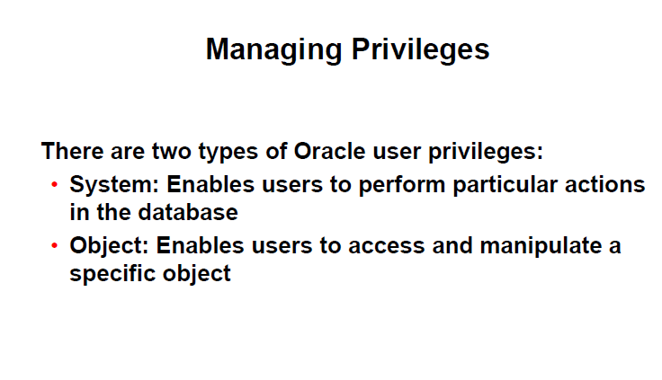
Authorization——Managing Privileges
Notes:
Managing Privileges
A privilege is a right to execute a particular type of SQL statement or to access another
user’s object. These include the right to:
• Connect to a database
• Create a table
• Select rows from another user’s table
• Execute another user’s stored procedure
System privileges
Each system privilege allows a user to perform a particular database operation or class of
database operations; for example, the privilege to create tablespaces is a system privilege.
Object privileges
Each object privilege allows a user to perform a particular action on a specific object, such
as a table, view, sequence, procedure, function, or package.
A DBA’s control of privileges includes:
• Providing a user the right to perform a type of operation
• Granting and revoking access to perform system functions
• Granting privileges directly to users or to roles
• Granting privileges to all users (PUBLIC)

Slide 61
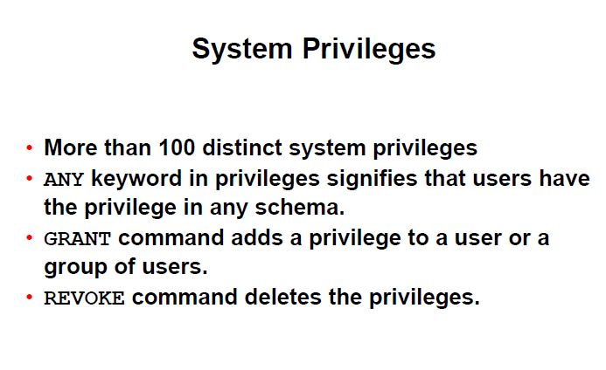
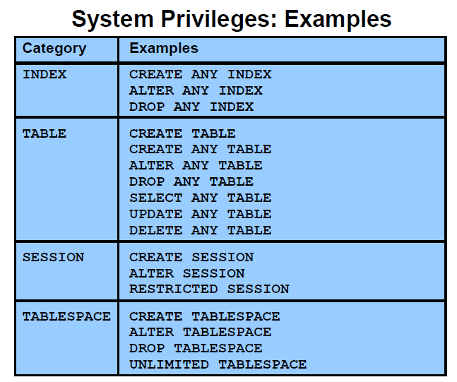
Authorization——Managing Privileges
Notes:
System Privileges
Privileges can be classified as follows:
• Privileges that enable system-wide operations; for example, CREATE SESSION,
CREATE TABLESPACE
• Privileges that enable management of objects in a user’s own schema; for example,
CREATE TABLE
• Privileges that enable management of objects in any schema; for example, CREATE
ANY TABLE
Privileges can be controlled with the DDL commands GRANT and REVOKE, which add
and revoke system privileges to the user or to a role. For more information on roles, refer
to the “Managing Roles” lesson.

Slide 62
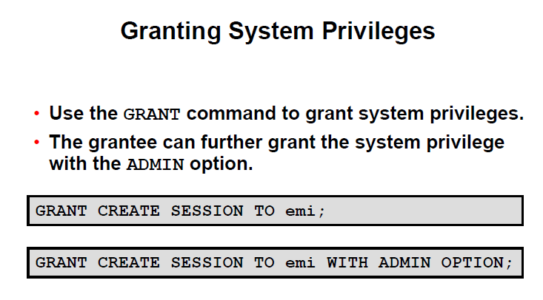
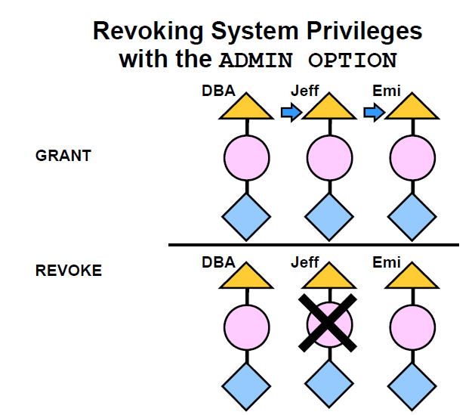
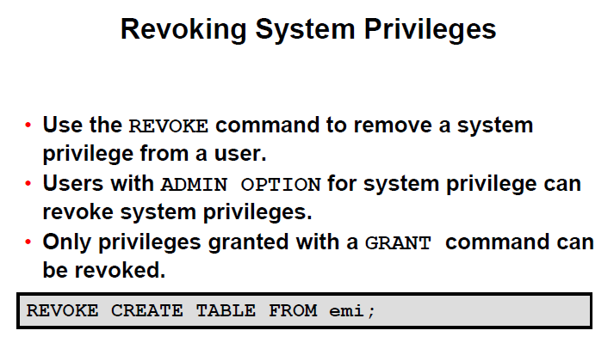
Authorization——Managing Privileges
Notes:
Granting System Privileges
Use the SQL statement GRANT to grant system privileges to users.
The grantee can further grant the system privilege to other users with the ADMIN option.
Exercise caution when granting system privileges with the ADMIN option. Such privileges
are usually reserved for security administrators and are rarely granted to other users.
GRANT {system_privilege|role}
[, {system_privilege|role} ]...
TO {user|role|PUBLIC}
[, {user|role|PUBLIC} ]...
[WITH ADMIN OPTION]
where:
system_privilege: Specifies the system privilege to be granted
role: Specifies the role name to be granted
PUBLIC: Grants system privilege to all users
WITH ADMIN OPTION: Enables the grantee to further grant the privilege or role to
other users or roles
GRANT ANY OBJECT PRIVILEGE: This system privilege allows users to grant and
revoke any object privilege on behalf of the object owner. This provides a convenient
means for database and application administrators to grant access to objects in any
schema without requiring that they connect to the schema. This eliminates the need to
maintain login credentials for schema owners so that they can grant access to objects,
and it reduces the number of connections required during configuration. This system
privilege is part of the DBA role and is thus granted (with the ADMIN OPTION) to any
user connecting as SYSDBA. As with other system privileges, the GRANT ANY
OBJECT PRIVILEGE system privilege can only be granted by a user who possesses
the ADMIN OPTION. When you exercise the GRANT ANY OBJECT PRIVILEGE
system privilege to grant an object privilege to a user, if you already possess the object
privilege with the GRANT OPTION, then the grant is performed in the usual way. In
this case, you become the grantor of the grant. If you do not possess the object privilege,
then the object owner is shown as the grantor, even though you, with the GRANT ANY
OBJECT PRIVILEGE system privilege, actually performed the grant.

Slide 63
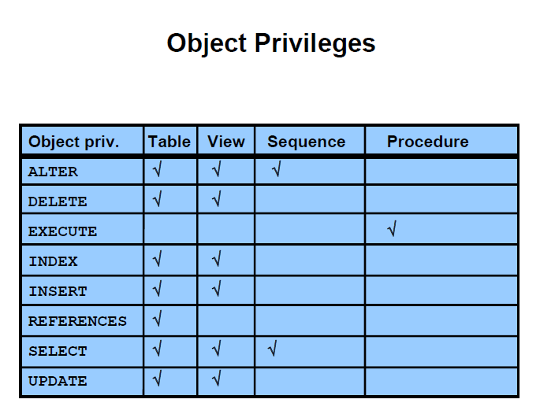
Authorization——Managing Privileges
Notes:
Object Privileges
An object privilege is a privilege or right to perform a particular action on a specific table,
view, sequence, procedure, function, or package. Each object has a particular set of
grantable privileges. The table above lists the privileges for various objects. Note that the
only privileges that apply to a sequence are SELECT and ALTER. UPDATE,
REFERENCES, and INSERT can be restricted by specifying a subset of updatable
columns. SELECT can be restricted by creating a view with a subset of columns and by
granting the SELECT privilege on the view. A grant on a synonym is converted to a grant
on the base table that is referenced by the synonym.
Note: This slide does not provide a complete list of object privileges.

Slide 64
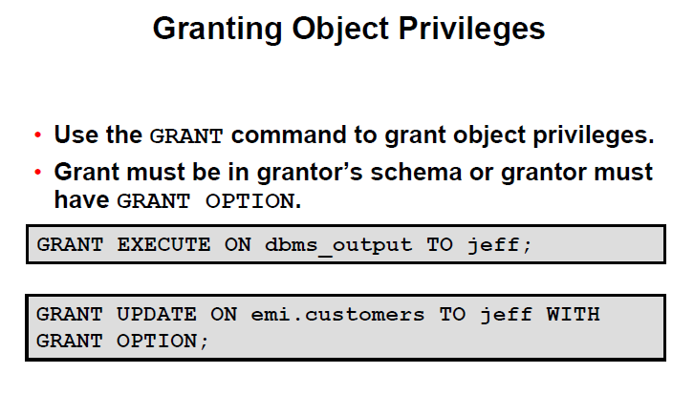


Authorization——Managing Privileges
Notes:
Granting Object Privileges
GRANT { object_privilege [(column_list)]
[, object_privilege [(column_list)] ]...
|ALL [PRIVILEGES]}
ON [schema.]object
TO {user|role|PUBLIC}[, {user|role|PUBLIC} ]...
[WITH GRANT OPTION]
where:
object_privilege: Specifies the object privilege to be granted
column_list: Specifies a table or view column. (This can be specified only when
granting the INSERT, REFERENCES, or UPDATE privileges.)
ALL: Grants all privileges for the object that have been granted WITH GRANT OPTION
ON object: Identifies the object on which the privileges are to be granted
WITH GRANT OPTION: Enables the grantee to grant object privileges to other users or
Roles
Granting Object Privileges (continued)
The GRANT statement is used to grant object privileges to roles and users. To grant an
object privilege, one of the following conditions must be met:
• You own the object specified.
• You possess the GRANT ANY OBJECT PRIVILEGE system privilege that enables
you to grant and revoke privileges on behalf of the object owner.
• The WITH GRANT OPTION clause was specified when you were granted the object
privilege by its owner.
Note: System privileges and roles cannot be granted along with object privileges in the
same GRANT statement.
WITH GRANT OPTION clause
Specify WITH GRANT OPTION to enable the grantee to grant the object privileges to
other users and roles. The user whose schema contains an object is automatically granted all
associated object privileges with the GRANT OPTION. This special privilege allows the
grantee several expanded privileges:
• The grantee can grant the object privilege to any users in the database, with or without
the GRANT OPTION, or to any role in the database.
• If both of the following are true, the grantee can create views on the table and grant the
corresponding privileges on the views to any user or role in the database:
- The grantee receives object privileges for the table with the GRANT OPTION.
- The grantee has the CREATE VIEW or CREATE ANY VIEW system privilege.
The GRANT OPTION is not valid when granting an object privilege to a role.

Slide 65

Authorization——Managing Privileges
Notes:
Obtaining Privileges Information
DBA_SYS_PRIVS: Lists system privileges granted to users and roles
SESSION_PRIVS: Lists the privileges that are currently available to the user
DBA_TAB_PRIVS: Lists all grants on all objects in the database
DBA_COL_PRIVS: Describes all object-column grants in the database

Slide 66


Authorization——Managing Roles
Notes:
Roles
Oracle provides for easy and controlled privilege management through roles. Roles are
named groups of related privileges that are granted to users or to other roles. They are
designed to ease the administration of privileges in the database.
Role characteristics
• Roles can be granted to and revoked from users with the same commands that are used
to grant and revoke system privileges.
• Roles can be granted to any user or role. However, a role cannot be granted to itself
and cannot be granted circularly.
• A role can consist of both system and object privileges.
• A role can be enabled or disabled for each user who is granted the role.
• A role can require a password to be enabled.
• Each role name must be unique among existing usernames and role names.
• Roles are not owned by anyone; and they are not in any schema.
• Roles have their descriptions stored in the data dictionary

Slide 67


Authorization——Managing Roles
Notes:
Creating Roles
Use the CREATE ROLE statement to create roles. You must have the CREATE ROLE
system privilege to create roles. When you create a role that is not identified or is identified
externally or by password, the role is granted with the ADMIN option.
Use the following command to create a role:
CREATE ROLE role [NOT IDENTIFIED | IDENTIFIED
{BY password | EXTERNALLY | GLOBALLY | USING package}]
where:
•role: Is the name of the role
•NOT IDENTIFIED: Indicates that no verification is required when enabling the role
•IDENTIFIED: Indicates that verification is required when enabling the role
•BY password: Provides the password that the user must specify when enabling the
role
•USING package: Creates an application role, which is a role that can be enabled
only by applications using an authorized package
•EXTERNALLY: Indicates that a user must be authorized by an external service (such as
the operating system or a third-party service) before enabling the role
•GLOBALLY: Indicates that a user must be authorized to use the role by the enterprise
directory service before the role is enabled with the SET ROLE statement, or at login.

Slide 68


Authorization——Managing Roles
Notes:
Modifying Roles
You can modify a role only to change its authentication method. You must have either
been granted the role with the ADMIN option or have the ALTER ANY ROLE system
privilege.
Use the following command to modify a role:
ALTER ROLE role {NOT IDENTIFIED | IDENTIFIED
{BY password |USING package| EXTERNALLY | GLOBALLY }};
where:
•role: Is the name of the role
•NOT IDENTIFIED: Indicates that no verification is required when enabling the role
•IDENTIFIED: Indicates that verification is required when enabling the role
•BY password: Provides the password used when enabling the role
•EXTERNALLY: Indicates that a user must be authorized by an external service (such as
the operating system or a third-party service) before enabling the role
•GLOBALLY: Indicates that a user must be authorized to use the role by the enterprise
directory service before the role is enabled with the SET ROLE statement, or at login

Slide 69


Authorization——Managing Roles
Notes:
Establishing Default Roles
A user can be assigned many roles. A default role is a subset of these roles that is
automatically enabled when the user logs on. By default, all the roles assigned to a user are
enabled at logon without the need of a password. Limit the default roles for a user with the
ALTER USER command.
The DEFAULT ROLE clause applies only to roles that have been granted directly to the
user with a GRANT statement. The DEFAULT ROLE clause cannot be used to enable the
following:
• Roles not granted to the user
• Roles granted through other roles
• Roles managed by an external service (such as the operating system)
Use the following syntax to assign default roles to a user:
ALTER USER user DEFAULT ROLE
{role [,role]... | ALL [EXCEPT role [,role]... ] | NONE}
where:
•user: Is the name of the user who is granted the roles
•role: Is the role to be made the default role for the user
•ALL: Makes all of the roles granted to the user default roles, except those listed in the
EXCEPT clause. (This is the default.)
•EXCEPT: Indicates that the following roles should not be included in the default roles
•NONE: Makes none of the roles that are granted to the user default roles. (The only
privileges that the user has at login are those privileges that are assigned directly to the
user.)
Because the roles must be granted before they can be made defaults, you cannot set default
roles with the CREATE USER command.

Slide 70


Authorization——Managing Roles
Notes:
Enabling and Disabling Roles
Enable or disable roles to temporarily activate and deactivate the privileges associated
with the roles. To enable a role, the role must first be granted to the user.
When a role is enabled, the user can use the privileges granted to that role. If a role is
disabled, the user cannot use the privileges associated with that role unless those privileges
are granted directly to the user or to another role enabled for that user. Roles are enabled
for a session. At the next session, the user’s active roles revert to default roles.
Specifying roles to be enabled
The SET ROLE command and the DBMS_SESSION.SET_ROLE procedure enable all of
the roles included in the command and disable all other roles. Roles can be enabled from
any tool or program that allows PL/SQL commands; however, a role cannot be enabled in
a stored procedure.
You can use the ALTER USER...DEFAULT ROLE command to indicate which roles
will be enabled for a user at login. All other roles are disabled.
A password may be required to enable a role. The password must be included in the SET
ROLE command to enable the role. Default roles assigned to a user do not require a
password; they are enabled at login, the same as a role without a password.
Restrictions
A role cannot be enabled from a stored procedure, because this action may change the
security domain (set of privileges) that allowed the procedure to be called in the first place.
So, in PL/SQL, roles can be enabled and disabled in anonymous blocks and application
procedures (for example, Oracle Forms procedures), but not in stored procedures.
If a stored procedure contains the command SET ROLE, the following error is generated
at run time:
ORA-06565: cannot execute SET ROLE from within stored
procedure

Slide 71


Authorization——Managing Roles
Notes:
Revoking Roles from Users
To revoke a role from a user, use the SQL statement REVOKE. Any user with the ADMIN
option for a role can revoke the role from any other database user or role. Also, users with
the GRANT ANY ROLE privilege can revoke any role.
REVOKE role [, role ]
FROM {user|role|PUBLIC}
[, {user|role|PUBLIC} ]
where
•role: Is the role to be revoked or the role from which roles are revoked
•user: Is the user from which the system privileges or roles are revoked
•PUBLIC: Revokes the privilege or role from all users

Slide 72


Authorization——Managing Roles
Notes:
Guidelines for Creating Roles
Because a role includes the privileges that are necessary to perform a task, the role name is
usually an application task or a job title. The example in the slide uses both application
tasks and job titles for role names. Use the following steps to create, assign, and grant
users roles:
1. Create a role for each application task. The name of the application role corresponds
to a task in the application, such as PAYROLL.
2. Assign the privileges necessary to perform the task to the application role.
3. Create a role for each type of user. The name of the user role corresponds to a job
title, such as PAY_CLERK.
4. Grant application roles to user’s roles.
5. Grant user’s roles to users.
If a modification to the application requires that new privileges are needed to perform the
payroll task, then the DBA only needs to assign the new privileges to the PAYROLL
application role. All of the users that are currently performing this task will receive the
new privileges.

Slide 73

Authorization——Managing Roles
Notes:
Obtaining Role Information
Many of the data dictionary views that contain information on privileges that are granted
to users also contain information about whether the role requires a password.
SQL> SELECT role, password_required
2 FROM dba_roles;
ROLE PASSWORD
------------------------------ -----------
CONNECT NO
RESOURCE NO
DBA NO
SELECT_CATALOG_ROLE NO
EXECUTE_CATALOG_ROLE NO
DELETE_CATALOG_ROLE NO
IMP_FULL_DATABASE NO
EXP_FULL_DATABASE NO
SALES_CLERK YES
HR_CLERK EXTERNAL

